Slide 1


Освоение начальных форм познавательной и личностной рефлексии в начальных классах
Мастер- класс
учителя начальных классов
Харченко Е.С.

Slide 2
Цель мастер- класса
Повысить мотивацию учителей к овладению рефлексивной
деятельностью учащихся

Slide 3
«Тот, кто сумел отрефлексировать действительность, тот и получает преимущества в движении вперёд»
Евгений Доманский

Slide 4

Что такое рефлексия
Обращение назад
Размышление о внутреннем состоянии
Самопознание
Самоанализ

Slide 5
1) По содержанию: устная и письменная.
2) По форме деятельности: индивидуальная, групповая, коллективная.
3) По способам проведения: анкетирование, опрос, рисунок и т. д.
4) По функциям: физическая (успел - не успел, легко - тяжело), сенсорная (интересно-скучно, комфортно-дискомфортно), интеллектуальная (что понял - не понял, какие затруднения испытывал).

Slide 6
Приемы рефлексии
1
Настроения и эмоционального состояния
2
Содержания учебного материала
3
Деятельности

Slide 7




Slide 8

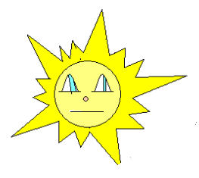
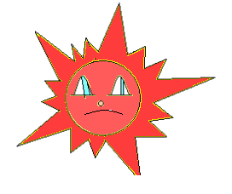
С каким настроением я начинаю урок

Slide 9


Рефлексия настроения «Солнышко»
Закончи предложение: «Моё настроение похоже на:
солнышко;
солнышко с тучкой;
тучку;
тучку с дождиком;
тучку с молнией

Slide 10
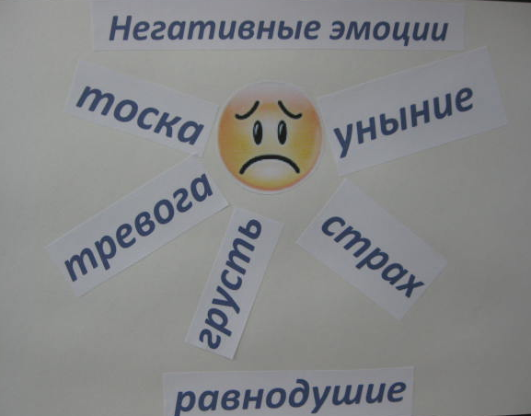
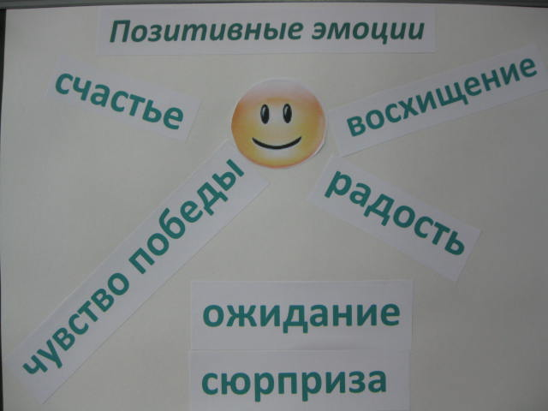
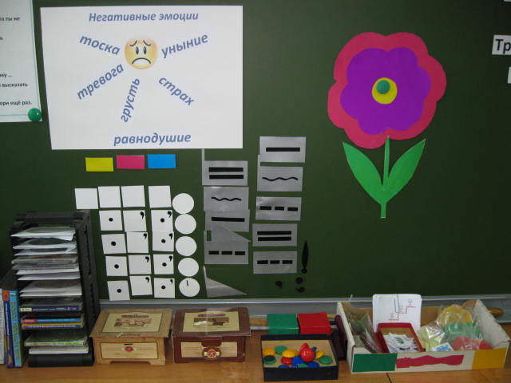

Slide 11
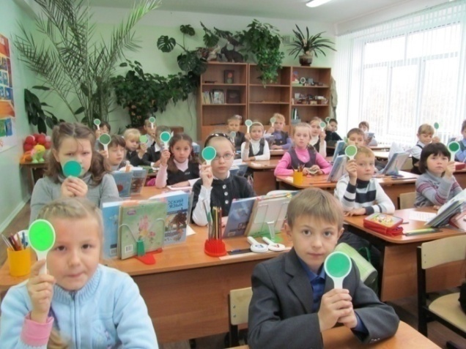

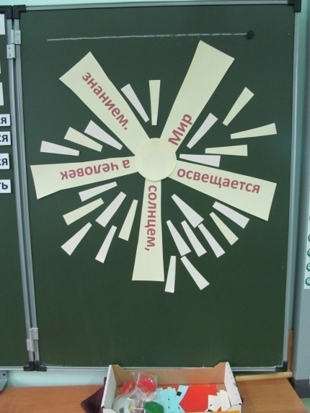

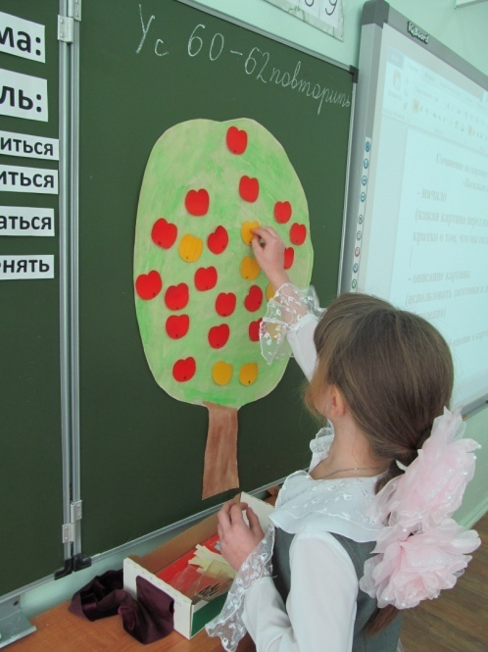
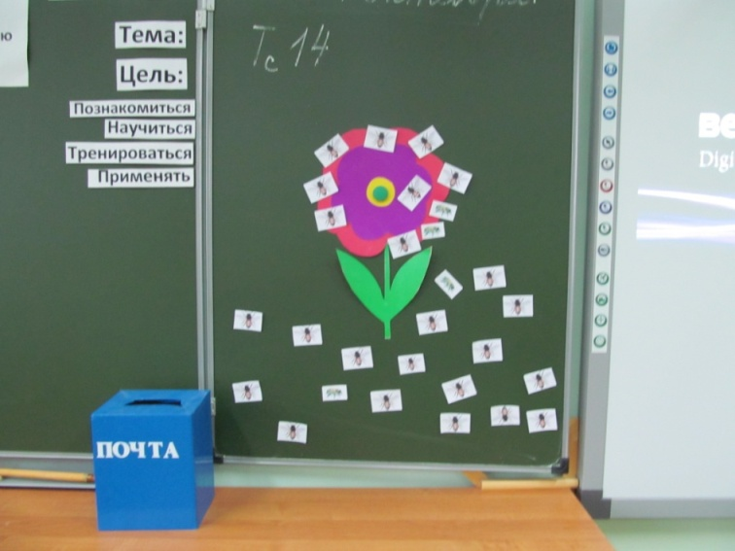
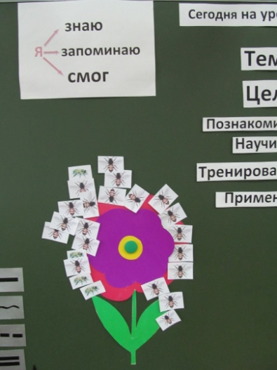
«Светофор»
«Солнышко»
«Дерево творчества»
«Цветок» «Почта»

Slide 12

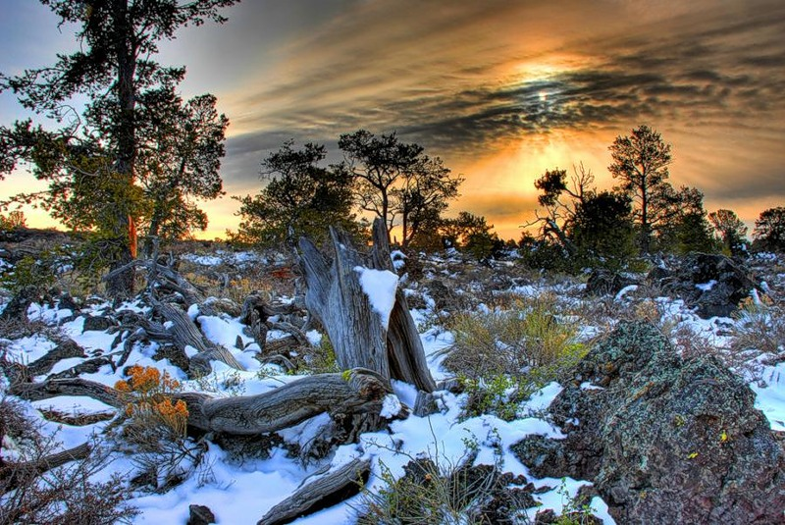
Маятник настроения

Slide 13
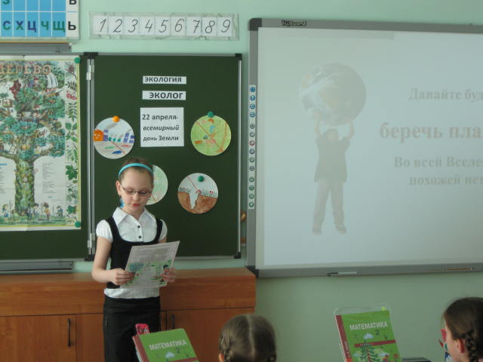
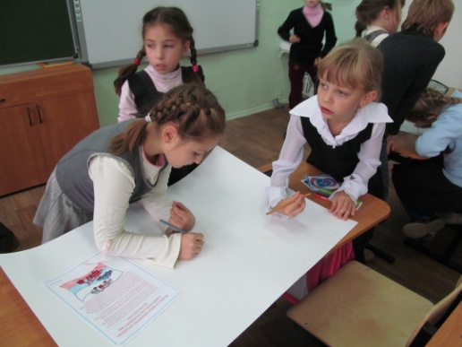
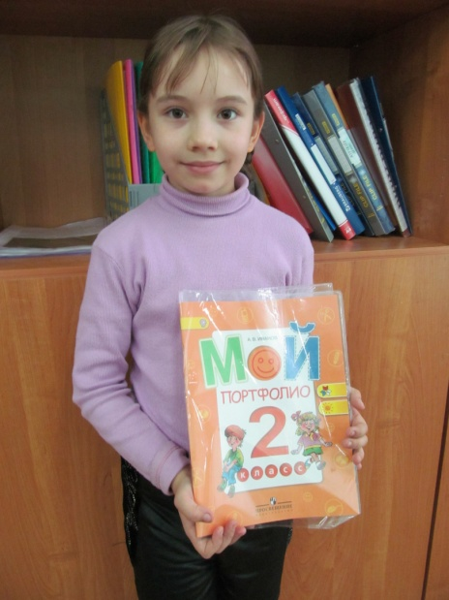
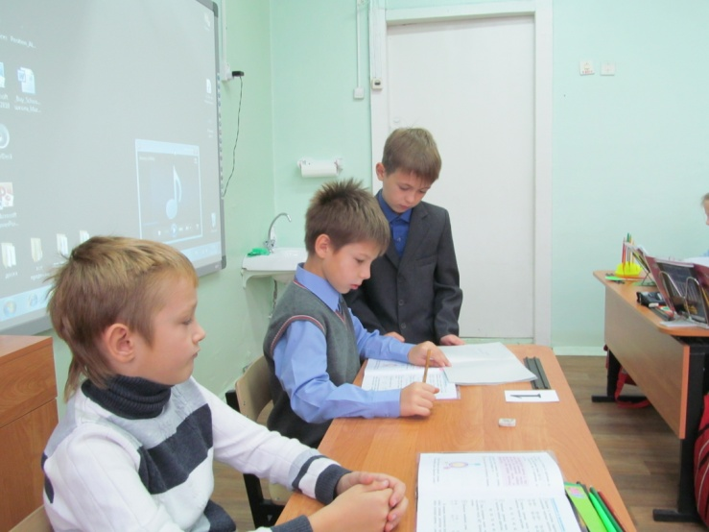
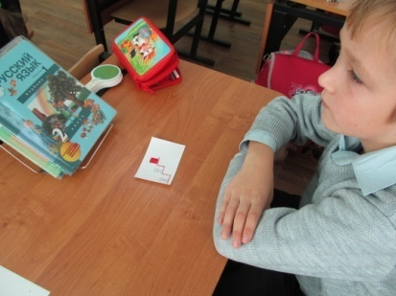
Больших успехов достигает тот, кто может контролировать свой путь к успеху!
«Лесенка успеха»

Slide 14




Дерево успеха

Slide 15
Сегодня на уроке я...
научился
было интересно
было трудно
мои ощущения
больше всего понравилось...

Slide 16
Рефлексия содержания учебного материала
„Я“ 0________10
„Мы“ 0________10
„Дело“ 0________10
Урок | Я на уроке | Итог
1. интересно | 1. работал | 1. понял материал
2. скучно | 2. отдыхал | 2. узнал больше, чем знал
3.безразлично | 3.помогал другим | 3.не понял
« + » | « - » | « ? »

Slide 17
Рефлексия содержания учебного материала
"Синквейн".
1-я строка – одно ключевое слово, определяющее содержание синквейна;
2-я строка – два прилагательных, характеризующих данное понятие;
3-я строка – три глагола, обозначающих действие в рамках заданной темы;
4-я строка – короткое предложение, раскрывающее суть темы или отношение к ней;
5-я строка – синоним ключевого слова (существительное).

Slide 18
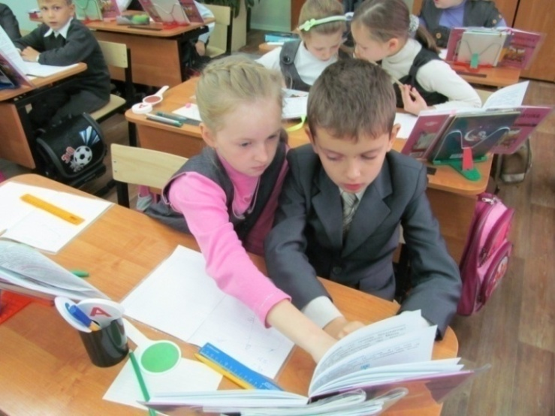
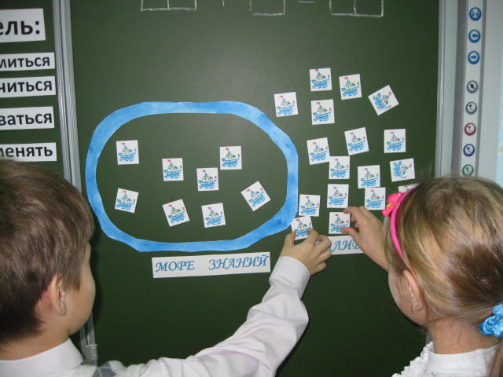
Упражнение «Плюс- минус- интересно»
«Маркировка»
«Запустите корабль
в море знаний»

Slide 19
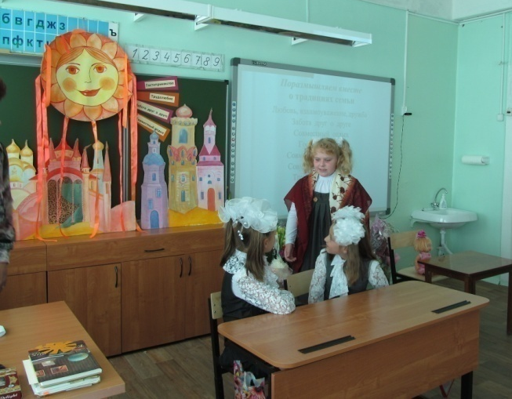
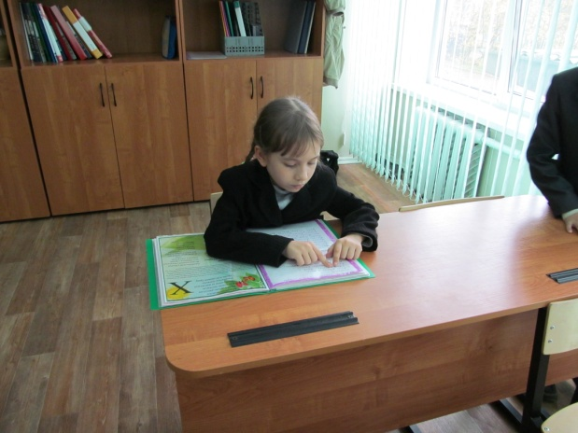
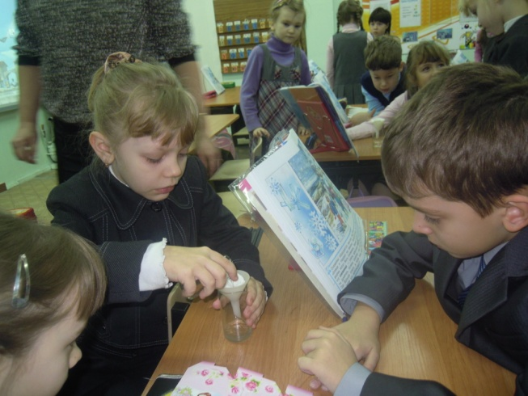
Рефлексия на уроке- это совместная деятельность учащихся и учителя, позволяющая совершенствовать учебный процесс, ориентируясь на личность каждого ученика

Slide 20

Зададим себе вопросы:
-Что я делаю?
-С какой целью?
-Каковы результаты моей деятельности?
-Как я этого достиг?
-Можно ли сделать лучше?
-Что я буду делать дальше?

Slide 21
Учить детей сегодня трудно,
И раньше было нелегко.
Читать, считать, писать учили:
«Даёт корова молоко».
Век XXI – век открытий,
Век инноваций, новизны,
Но от учителя зависит,
Какими дети быть должны.
Желаем вам, чтоб дети в вашем классе
Светились от улыбок и любви,
Здоровья вам и творческих успехов
В век инноваций, новизны!

Slide 22
Всем спасибо!

